Slide 1

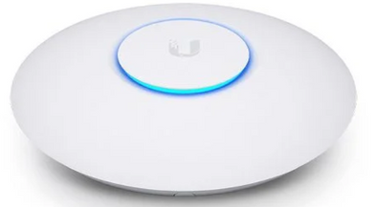

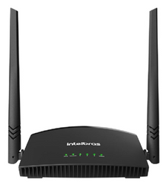
1º Andar
100 pessoas no andar
80m²
Nuvem - Vivo
Acess Point
Acess Point
Roteador
Acess Point
(20m² por Acess point, podendo ter 25 dispositivos. A internet vai ser distribuida pelos Acess point, e não haverá um redirecionamento do Acess Point)
Acess Point

Slide 2
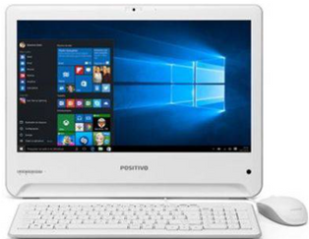

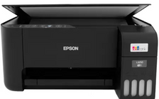
2º Andar
Atena
Nuvem - Vivo
Compt. N1
Compt. N39
Compt. N2
Compt. N40
Roteador
...
Switch
Roteador
Impres. N1
Impres. N2
Zeus
Apolo
Compt. N1
Compt. N45
Compt. N1
Compt. N29
Switch
Compt. N2
Compt. N44
Compt. N2
Compt. N30
...
...
Roteador
Compt. N43
Impres. N1
Impres. N1

Slide 3
3º Andar
Nuvem - NET
Comput
Comput
Roteador
Roteador
Impres.
Impres.
Switch
Comput
Comput
Roteador
Roteador
Impres.
Impres.

Slide 4


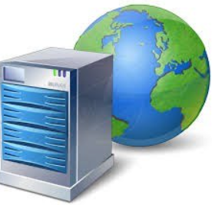
4º Andar
Nuvem - NET
Switch
Servidor de BD
Servidor Dados
Servidor Internet

Slide 5
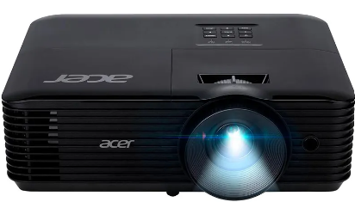
5º Andar
Nuvem - NET
Switch
Roteador
Computador
Projetor

